Slide 1
Числа и операции с ними

Slide 2
Какие бывают числа
Натуральные числа – числа счета: 1, 2, 3, ….
Целые числа: …-3,-2,-1,0,1,2,3,… Появляется отрицательное число, как число долга. Например, операция 0 – 3 = -3 и вводит понятие такого числа
Дроби: 1/2,1/3,3/5, … Числа, которые являются решением уравнений: 2*x =1, 3*x =1, 5*x = 3
Рациональные числа: все целые числа и дроби. Вид любого рационального числа можно записать так: m/n, где m, n – целые числа.
Иррациональные числа: числа, которые нельзя представить как m/n. Они являются решением уравнений типа: x^2=3 или x^3=6 и т.п.

Slide 3
Сложение/вычитание,
Умножение/деление чисел
Дроби (рациональные числа):
С равными знаменателями:
1/7 + 3/7 = (1+3)/7 = 4/7 или 1/7 – 3/7 = (1 - 3)/7 = -2/7
С разными знаменателями (приводим к одному):
2/5 – 3/4 = 2*4/5*4 + 3*5/4*5 = 8/20 – 15/20
При умножении дробей получаем дробь с произведением числителей дробей – в числителе и произведением знаменателей – в знаменателе:
2/5 * 3/4 = 2*3/5*4 = 6/20 = 3/10
При делении дробей получаем дробь, в числителе которой произведение числителя первой дроби на знаменатель второй, в знаменателе – произведение знаменателя первой дроби на числитель второй:
2/5 : 3/4 = 2*4/5*3 = 8/15

Slide 4
Фундаментальные законы уравнений и свойства дробей
Доказательство операций сложения/вычитания, умножения/деления дробей основано на фундаментальных законах уравнений:
Если a = b, то a*c = b*c
a*(b+c) = a*b + a*c – дистрибутивный закон
и свойств дробей:
1. a/b = a*c/b*c
2. b*a/b = a

Slide 5
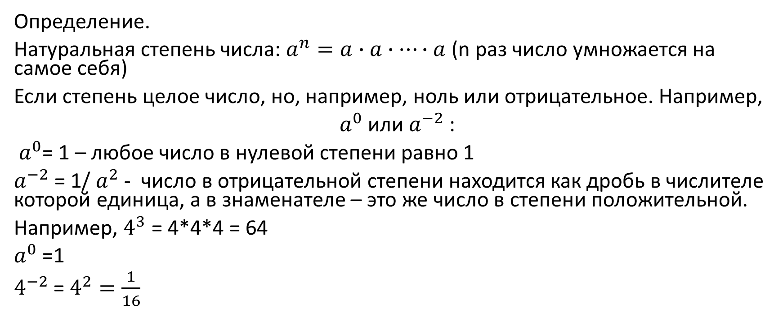
Возведение числа в степень
Определение.
Натуральная степень числа: $a^{n}=a∙a∙…∙a$ (n раз число умножается на самое себя)
Если степень целое число, но, например, ноль или отрицательное. Например,
$a^{0}$ или $a^{−2}$ :
$a^{0}$= 1 – любое число в нулевой степени равно 1
$a^{−2}$= 1/ $a^{2}$ - число в отрицательной степени находится как дробь в числителе которой единица, а в знаменателе – это же число в степени положительной.
Например, $4^{3}$ = 4*4*4 = 64
$a^{0}$=1
$4^{−2}$=$4^{2}=\frac{1}{16}$

Slide 6
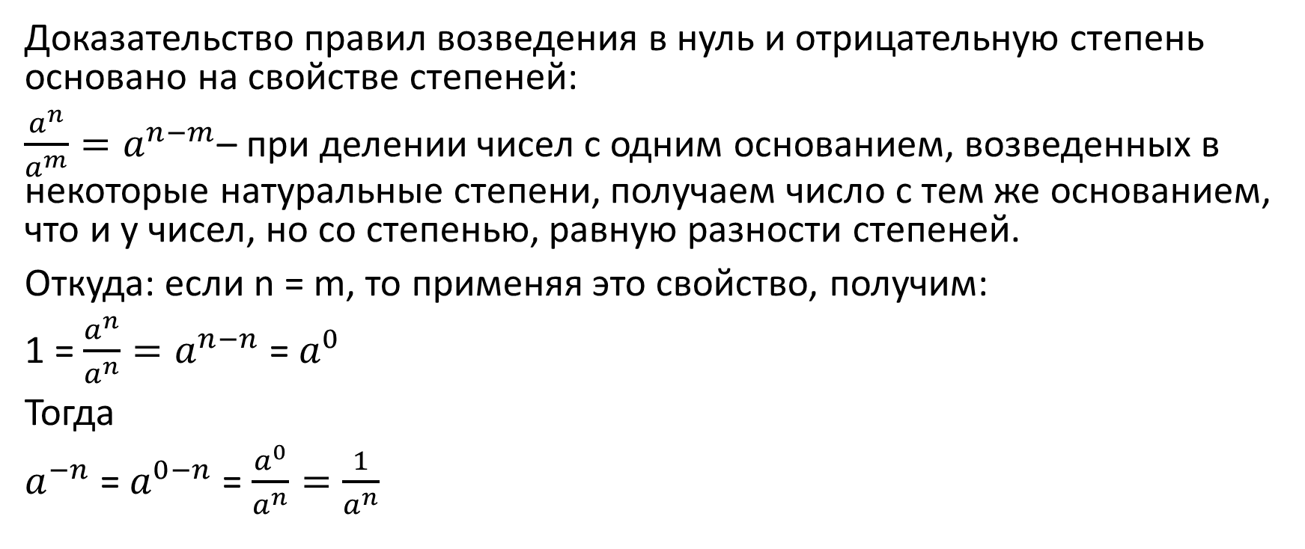
Свойства степеней
Доказательство правил возведения в нуль и отрицательную степень основано на свойстве степеней:
$\frac{a^{n}}{a^{m}}=a^{n−m}$– при делении чисел с одним основанием, возведенных в некоторые натуральные степени, получаем число с тем же основанием, что и у чисел, но со степенью, равную разности степеней.
Откуда: если n = m, то применяя это свойство, получим:
1 = $\frac{a^{n}}{a^{n}}=a^{n−n}$ = $a^{0}$
Тогда
$a^{−n}$= $a^{0−n}$= $\frac{a^{0}}{a^{n}}=\frac{1}{a^{n}}$

Slide 7
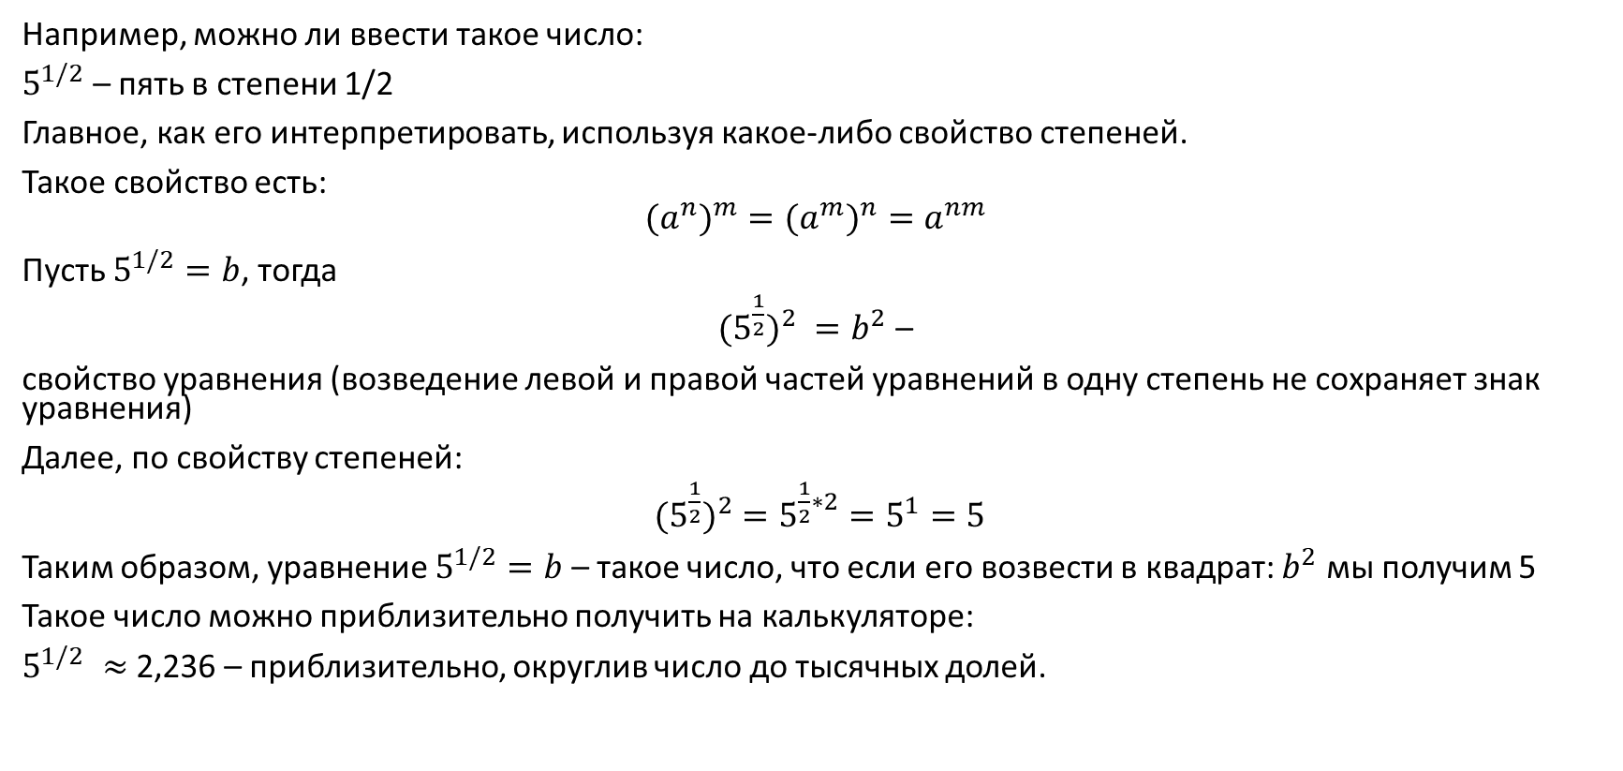
Дробная степень числа
Например, можно ли ввести такое число:
$5^{1/2}$ – пять в степени 1/2
Главное, как его интерпретировать, используя какое-либо свойство степеней.
Такое свойство есть:
$$({a^{n})}^{m}=({a^{m})}^{n}=a^{nm}$$
Пусть $5^{1/2}=b$, тогда
$({5^{\frac{1}{2}})}^{2} =b^{2}$ –
свойство уравнения (возведение левой и правой частей уравнений в одну степень не сохраняет знак уравнения)
Далее, по свойству степеней:
$({5^{\frac{1}{2}})}^{2}=5^{\frac{1}{2}∗2}=5^{1}=5$
Таким образом, уравнение $5^{1/2}=b$ – такое число, что если его возвести в квадрат: $b^{2}$ мы получим 5
Такое число можно приблизительно получить на калькуляторе:
$5^{1/2} ≈$ 2,236 – приблизительно, округлив число до тысячных долей.

Slide 8

Примеры
Рассчитайте:
2/5 – 5/6 + 4/5 =
2/5 * 5/6 * 4/5 =
2/5 * 5/6 : 4/5 =
2/5 : 5/6 * 4/5 =
2/5 : 5/6 : 4/5 =
$$2∙{\left(\frac{3}{4}\right)}^{0}=$$
$$2∙{\left(\frac{3}{4}\right)}^{−1}=$$
$$2:{\left(\frac{3}{4}\right)}^{−2}=$$

Slide 9
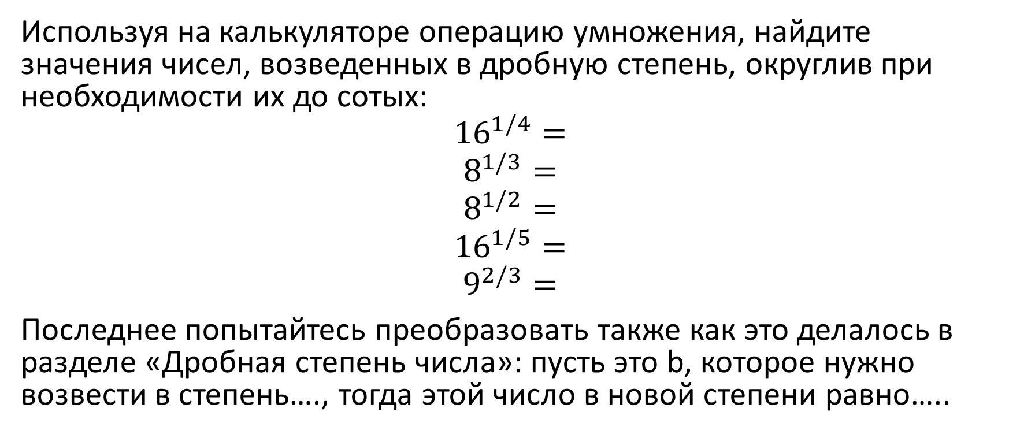
Примеры
Используя на калькуляторе операцию умножения, найдите значения чисел, возведенных в дробную степень, округлив при необходимости их до сотых:
$${16}^{1/4}=$$
$$8^{1/3}=$$
$$8^{1/2}=$$
$${16}^{1/5}=$$
$$9^{2/3}=$$
Последнее попытайтесь преобразовать также как это делалось в разделе «Дробная степень числа»: пусть это b, которое нужно возвести в степень…., тогда этой число в новой степени равно…..

Slide 10
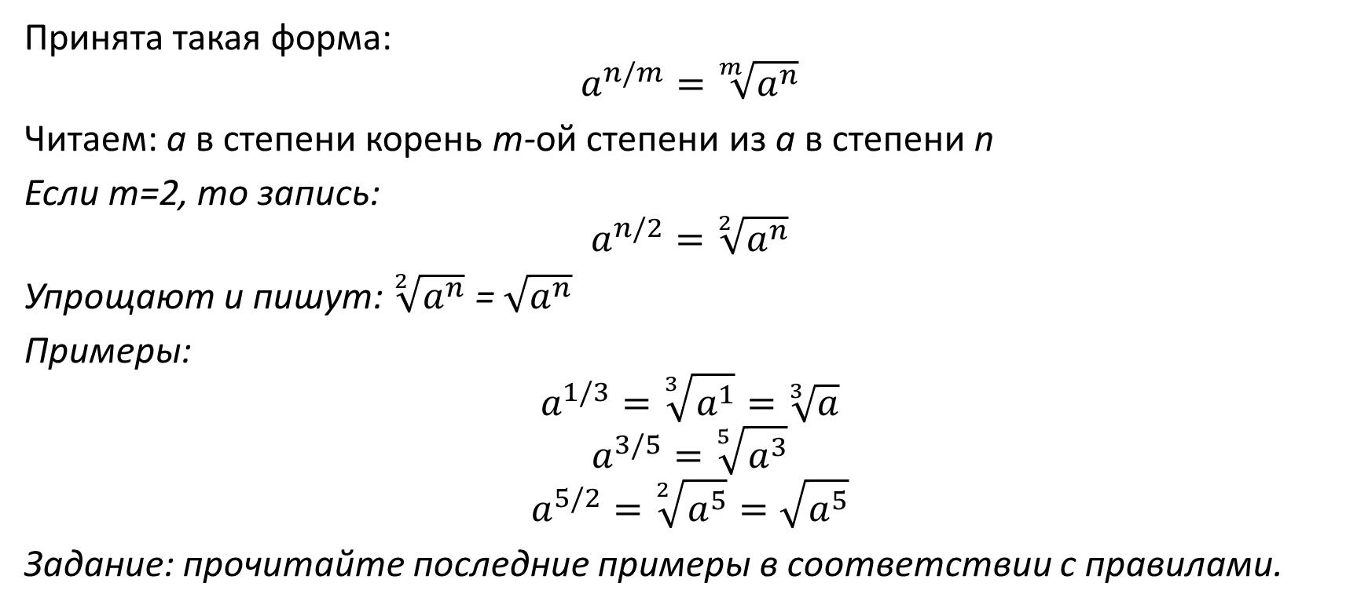
Радикальная форма записи числа в степени дроби
Принята такая форма:
$$a^{n/m}=\sqrt[m]{a^{n}}$$
Читаем: a в степени корень m-ой степени из a в степени n
Если m=2, то запись:
$$a^{n/2}=\sqrt[2]{a^{n}}$$
Упрощают и пишут: $\sqrt[2]{a^{n}}$ = $\sqrt{a^{n}}$
Примеры:
$$a^{1/3}=\sqrt[3]{a^{1}}=\sqrt[3]{a}$$
$$a^{3/5}=\sqrt[5]{a^{3}}$$
$$a^{5/2}=\sqrt[2]{a^{5}}=\sqrt{a^{5}}$$
Задание: прочитайте последние примеры в соответствии с правилами.

Slide 11
Алгебраические выражения

Slide 12

Правила сокращенного умножения.
$$a^{2}−b^{2}=\left(a−b\right)\left(a+b\right)$$
$$a^{3}−b^{3}=(a−b)(a^{2}+ab+b^{2})$$
$$a^{3}+b^{3}=(a+b)(a^{2}−ab+b^{2})$$
$${(a+b)}^{2}=a^{2}+2ab+b^{2}$$
$${(a−b)}^{2}=a^{2}−2ab+b^{2}$$
$${(a+b)}^{3}=a^{3}+3a^{2}b+3ab^{2}+b^{3}$$
$${(a−b)}^{3}=a^{3}−3a^{2}b+3ab^{2}−b^{3}$$

Slide 13
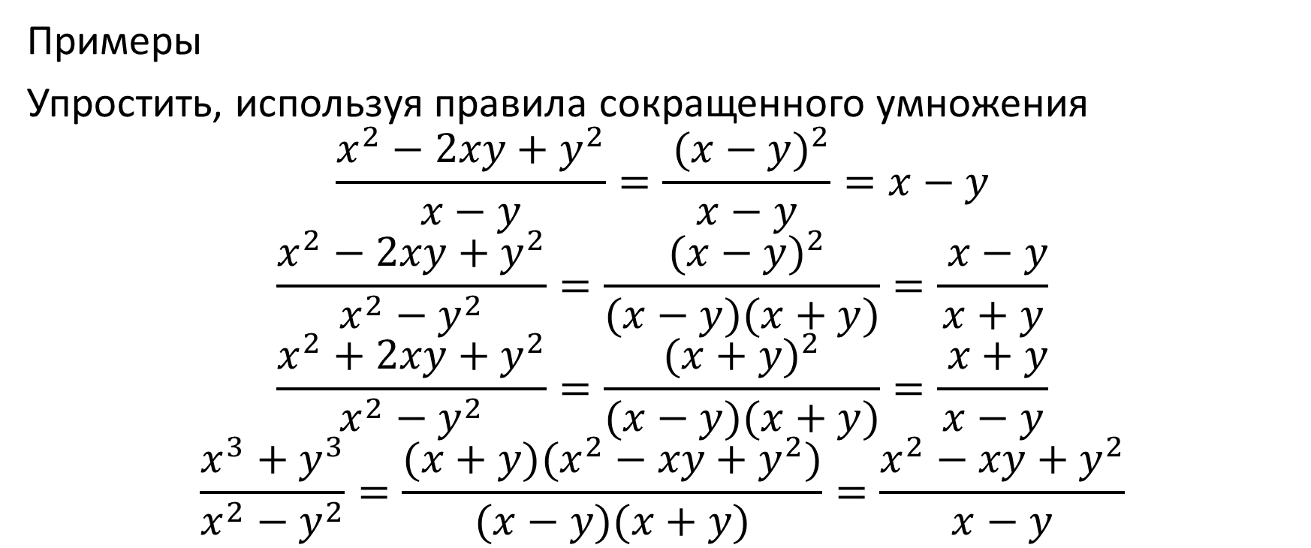
Правила сокращенного умножения. Примеры
Примеры
Упростить, используя правила сокращенного умножения
$$\frac{x^{2}−2xy+y^{2}}{x−y}=\frac{ (x−{y)}^{2}}{x−y}=x−y$$
$$\frac{x^{2}−2xy+y^{2}}{x^{2}−y^{2}}=\frac{ (x−{y)}^{2}}{(x−y)(x+y)}=\frac{ x−y}{x+y}$$
$$\frac{x^{2}+2xy+y^{2}}{x^{2}−y^{2}}=\frac{(x+{y)}^{2}}{(x−y)(x+y)}=\frac{ x+y}{x−y}$$
$$\frac{x^{3}+y^{3}}{x^{2}−y^{2}}=\frac{(x+y)(x^{2}−xy+y^{2})}{(x−y)(x+y)}=\frac{x^{2}−xy+y^{2}}{x−y}$$

Slide 14
Выразить переменную через другие величины
Примеры
2*x + 3*y – 6 = 7*x – 2*y – 1
Задание: Выразить x через y
Это означает в одной части уравнения надо уединить x, а все остальные переменные или константы в другой части. Для это группируем слагаемые с x в левой части, а все остальные в правой.
Правило: При переносе слагаемого в другую часть уравнения оно меняет знак. Используя дистрибутивный закон имеем:
2*x -7*x = - 2*y – 1 – 3*y + 6
(2 – 7)*x = (-2 - 3)*y – 1 + 6 = -5*y + 5
-5*x = -5*y + 5
Чтобы уединить x (избавиться от сомножителя (-5)), делим левую и правую части уравнения на (-5), получаем:
X = y -1

Slide 15
Функция

Slide 16
Функция. Определение
Зависимость одной величины (y) от другой (x) задается некоторым правилом (законом), который записывается так:
Y = f(x) – читается как игрек есть функция эф от икс
X – аргумент функции, y – значение функции
Например, y = f(x) = 3x +1 – правило f гласит: возьмите мой аргумент, умножьте его на 3 и прибавьте к результату 1, полученное значение запишите во множество y
Например, найдем f(2). Согласно правилу: берем 2 умножаем на 3. Это равно 2*3 = 6, прибавляем к нему 1, получаем 6+1 = 7.
7 – значение функции при x = 2. Можно записать так: f(2) = 7

Slide 17
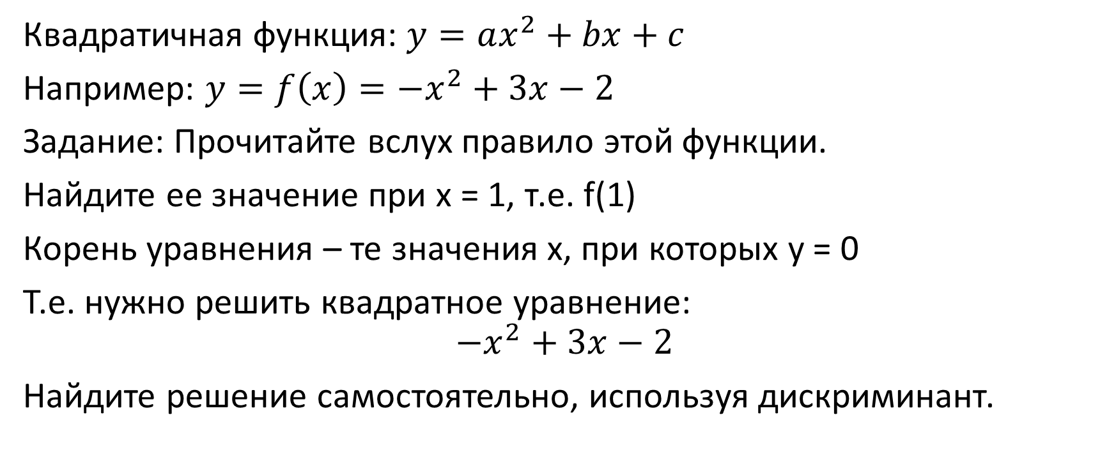
Функция. Корень уравнения.
Квадратичная функция: $y=ax^{2}+bx+c$
Например: $y=f\left(x\right)=−x^{2}+3x−2$
Задание: Прочитайте вслух правило этой функции.
Найдите ее значение при x = 1, т.е. f(1)
Корень уравнения – те значения x, при которых y = 0
Т.е. нужно решить квадратное уравнение:
$$−x^{2}+3x−2$$
Найдите решение самостоятельно, используя дискриминант.

Slide 18
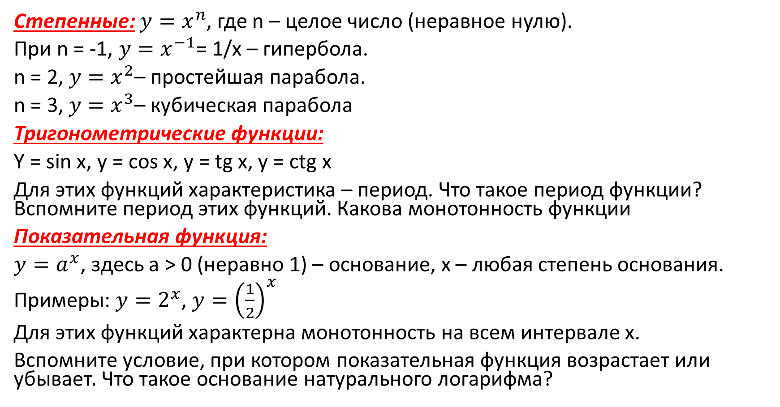
Виды функций
Степенные: $y=x^{n}$, где n – целое число (неравное нулю).
При n = -1, $y=x^{−1}$= 1/x – гипербола.
n = 2, $y=x^{2}$– простейшая парабола.
n = 3, $y=x^{3}$– кубическая парабола
Тригонометрические функции:
Y = sin x, y = cos x, y = tg x, y = ctg x
Для этих функций характеристика – период. Что такое период функции? Вспомните период этих функций. Какова монотонность функции
Показательная функция:
$y=a^{x}$, здесь a > 0 (неравно 1) – основание, x – любая степень основания.
Примеры: $y=2^{x}$, $y={\left(\frac{1}{2}\right)}^{x}$
Для этих функций характерна монотонность на всем интервале x.
Вспомните условие, при котором показательная функция возрастает или убывает. Что такое основание натурального логарифма?

Slide 19
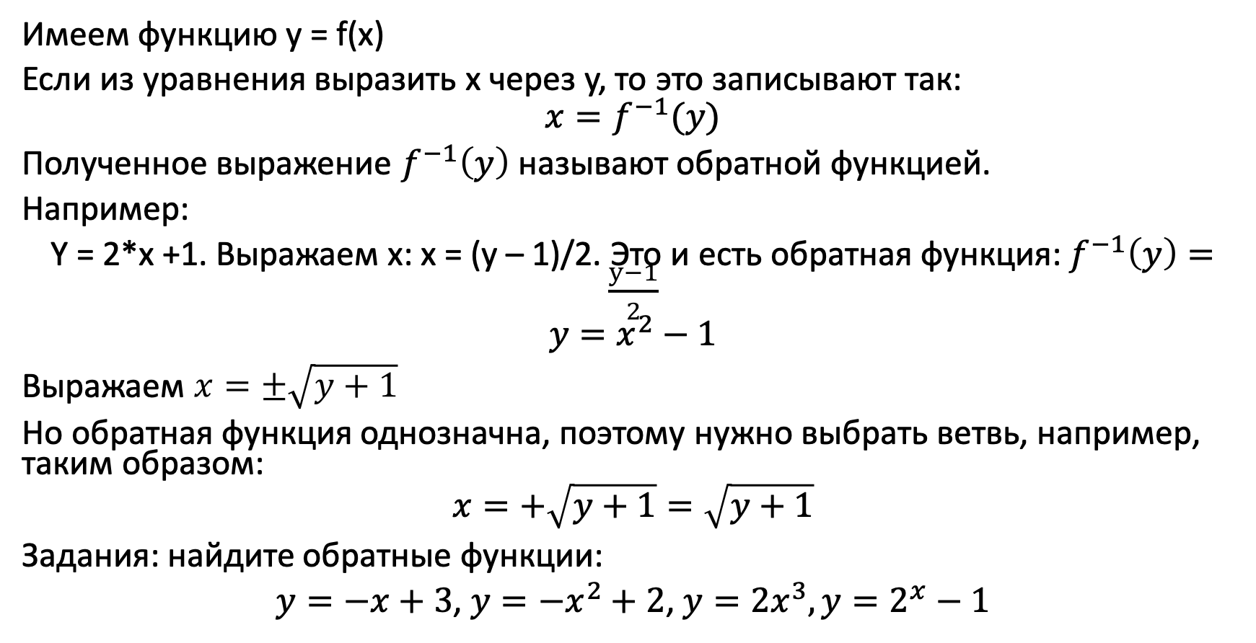
Обратные функции
Имеем функцию y = f(x)
Если из уравнения выразить x через y, то это записывают так:
$${x=f}^{−1}(y)$$
Полученное выражение $f^{−1}\left(y\right)$ называют обратной функцией.
Например:
Y = 2*x +1. Выражаем x: x = (y – 1)/2. Это и есть обратная функция: $f^{−1}\left(y\right)=\frac{y−1}{2}$
$$y=x^{2}−1$$
Выражаем $x=±\sqrt{y+1}$
Но обратная функция однозначна, поэтому нужно выбрать ветвь, например, таким образом:
$$x=+\sqrt{y+1}=\sqrt{y+1}$$
Задания: найдите обратные функции:
$y=−x+3$, $y=−x^{2}+2$, $y=2x^{3},y=2^{x}−1$

Slide 20
Векторы

Slide 21




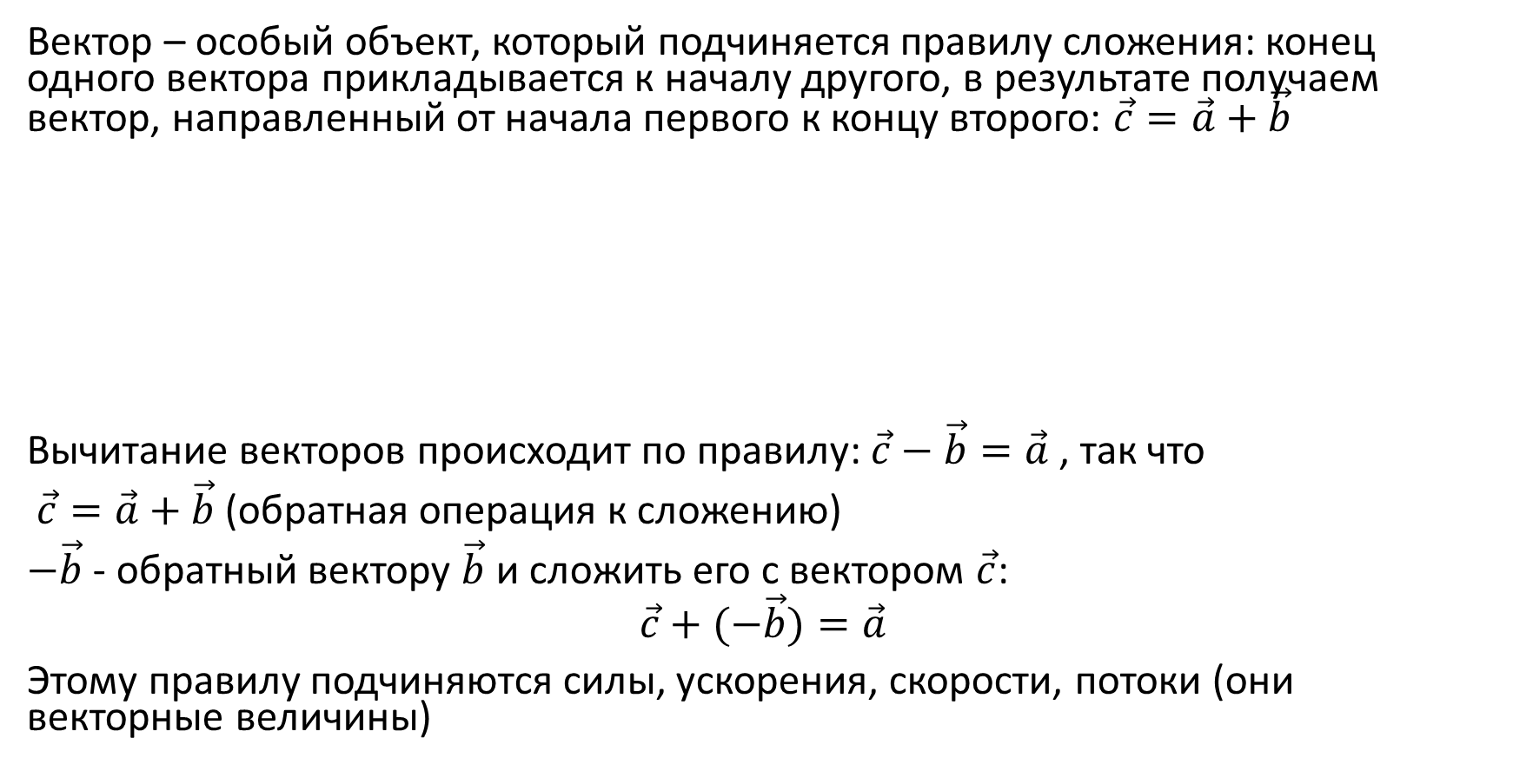
Векторы. Их свойства.
Сложение и вычитание векторов
Вектор – особый объект, который подчиняется правилу сложения: конец одного вектора прикладывается к началу другого, в результате получаем вектор, направленный от начала первого к концу второго: $\vec{c}=\vec{a}+\vec{b}$
Вычитание векторов происходит по правилу: $\vec{c}−\vec{b}=\vec{a}$ , так что
$\vec{c}=\vec{a}+\vec{b}$ (обратная операция к сложению)
$−\vec{b}$ - обратный вектору $\vec{b}$ и сложить его с вектором $\vec{c}$:
$$\vec{c}+(−\vec{b})=\vec{a}$$
Этому правилу подчиняются силы, ускорения, скорости, потоки (они векторные величины)
$$−\vec{b}$$
$$\vec{c}$$
$$\vec{b}$$
$$\vec{a}$$

Slide 22

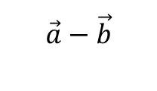
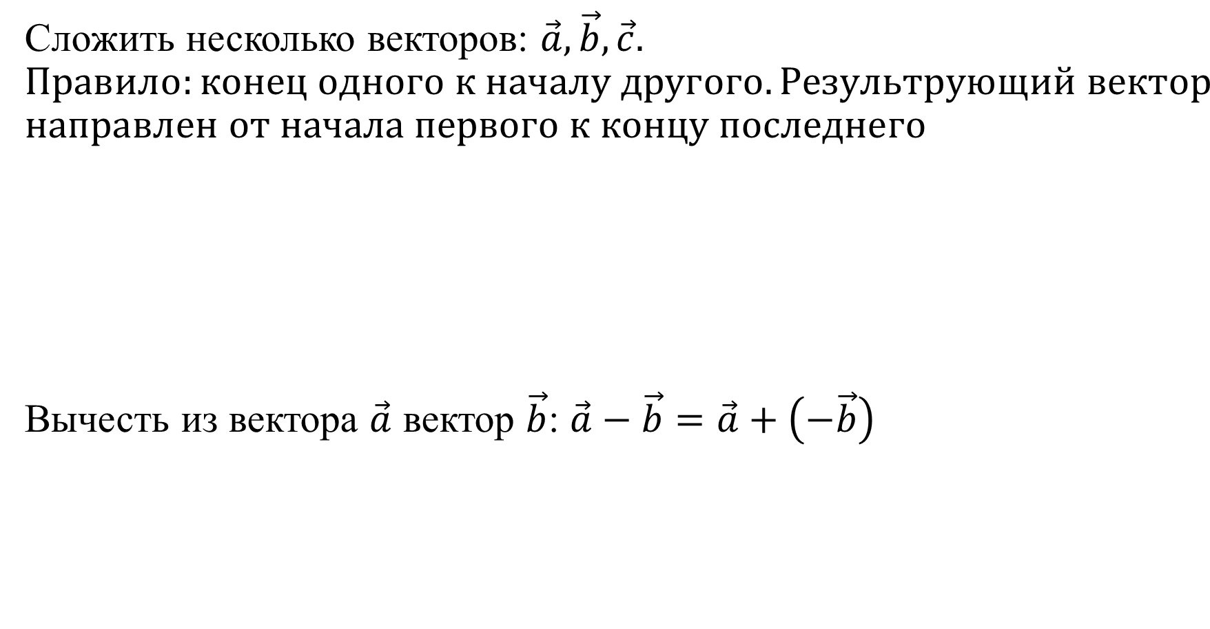








Примеры сложения/вычитания векторов
Сложить несколько векторов: $\vec{a}, \vec{b}, \vec{c}.$
$$Правило:конец одного к началу другого.Результрующий вектор$$
$$направлен от начала первого к концу последнего$$
Вычесть из вектора $\vec{a}$ вектор $\vec{b}$: $\vec{a}−\vec{b}=\vec{a}+\left(−\vec{b}\right)$
$$\vec{c}$$
$$\vec{a}$$
$$\vec{b}$$
$$\vec{b}$$
$$\vec{c}$$
$$\vec{a}+\vec{b}+\vec{c}$$
$$\vec{a}$$
$$\vec{a}$$
$$\vec{a}−\vec{b}$$
$$−\vec{b}$$

Slide 23




Координаты вектора
Вектор $\vec{C}$в координатной сетке (X, Y) можно разложить по векторам: вдоль OX и вдоль OY
Если выделить вдоль осей единичные векторы $\vec{i}−вдоль OX,\vec{j} −вдоль OY, то$
$\vec{с}=\vec{с_{x}}+\vec{c_{y}}=с_{x}$ $\vec{i}$+ $c_{y} \vec{j}$, $с_{x}$ , $с_{y}$ - координаты вектора c.
Часто записывают так: $\vec{с}$($с_{x}$ , $с_{y}$)
Y
$$\vec{c_{x}}$$
$$\vec{c_{y}}$$
$$\vec{c}$$
X

Slide 24
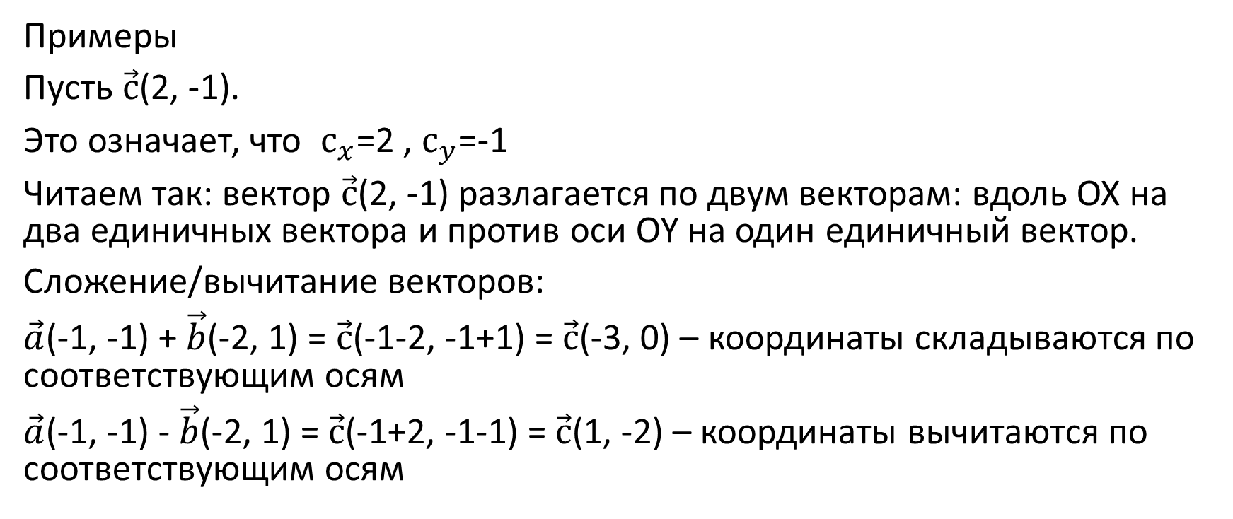
Координаты вектора. Операции с координатами.
Примеры
Пусть $\vec{с}$(2, -1).
Это означает, что $с_{x}$=2 , $с_{y}$=-1
Читаем так: вектор $\vec{с}$(2, -1) разлагается по двум векторам: вдоль OX на два единичных вектора и против оси OY на один единичный вектор.
Сложение/вычитание векторов:
$\vec{a}$(-1, -1) + $\vec{b}$(-2, 1) = $\vec{с}$(-1-2, -1+1) = $\vec{с}$(-3, 0) – координаты складываются по соответствующим осям
$\vec{a}$(-1, -1) - $\vec{b}$(-2, 1) = $\vec{с}$(-1+2, -1-1) = $\vec{с}$(1, -2) – координаты вычитаются по соответствующим осям

Slide 25
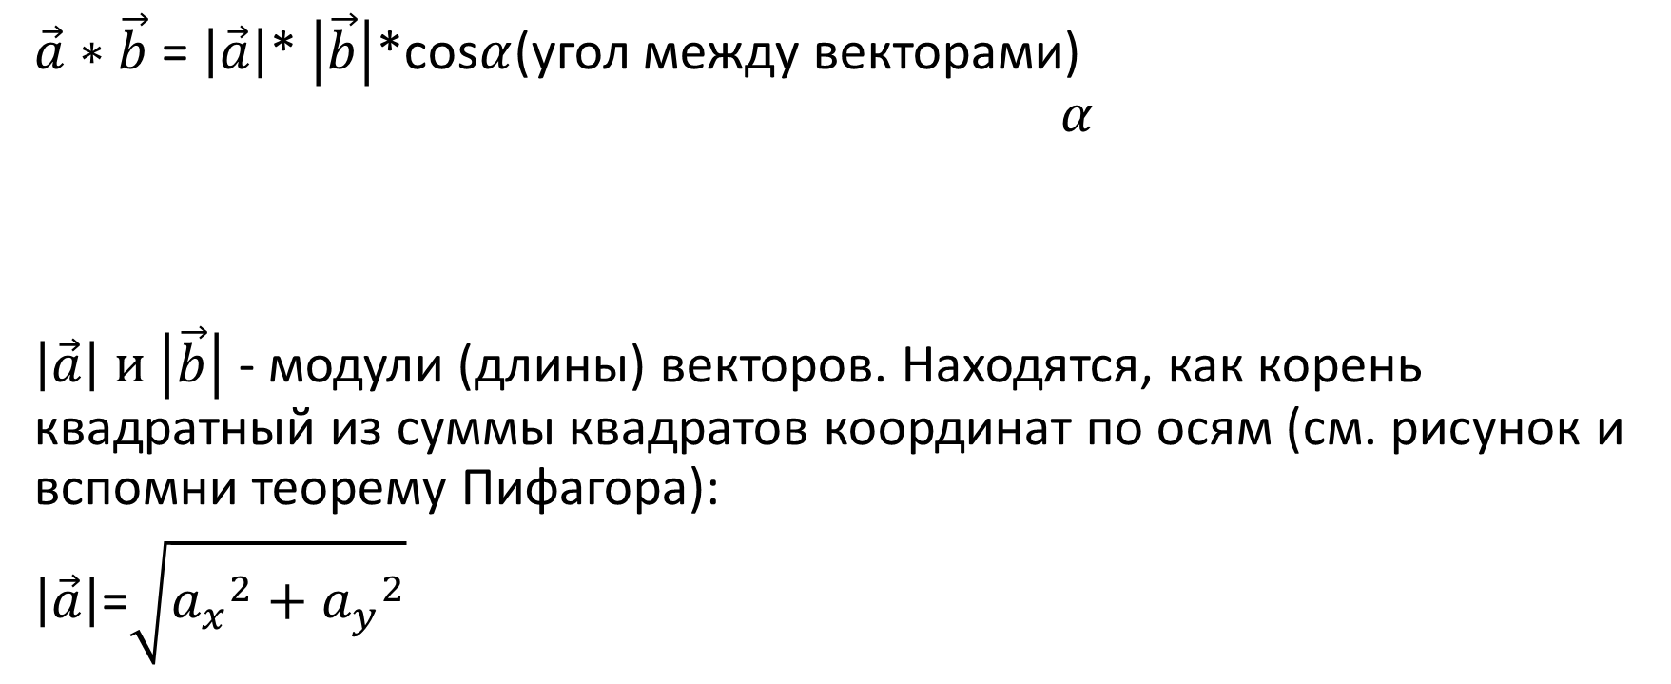
Скалярное произведение векторов
$\vec{a}∗\vec{b}$ = $\left|\vec{a}\right|$* $\left|\vec{b}\right|$*cos$α$(угол между векторами)
$$α$$
$\left|\vec{a}\right| и$ $\left|\vec{b}\right|$ - модули (длины) векторов. Находятся, как корень квадратный из суммы квадратов координат по осям (см. рисунок и вспомни теорему Пифагора):
$\left|\vec{a}\right|$=$\sqrt{{a_{x}}^{2}+{a_{y}}^{2}}$

Slide 26
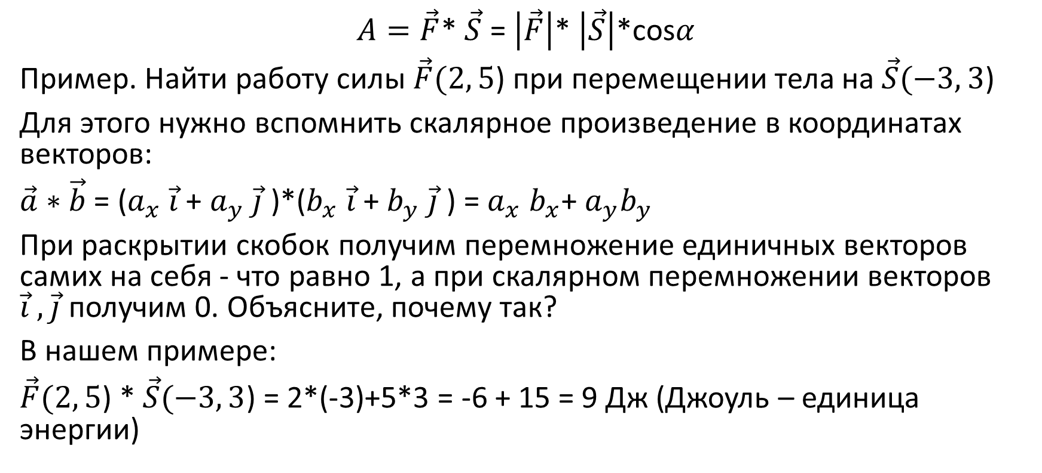
Скалярное произведение силы на перемещение. Работа постоянной силы
$A=\vec{F}$* $\vec{S}$ = $\left|\vec{F}\right|$* $\left|\vec{S}\right|$*cos$α$
Пример. Найти работу силы $\vec{F}(2, 5$) при перемещении тела на $\vec{S}(−3, 3$)
Для этого нужно вспомнить скалярное произведение в координатах векторов:
$\vec{a}∗\vec{b}$ = ($a_{x}$ $\vec{i}$+ $a_{y}$ $\vec{j}$)*($b_{x}$ $\vec{i}$+ $b_{y}$ $\vec{j}$) = $a_{x}$ $b_{x}$+ $a_{y}b_{y}$
При раскрытии скобок получим перемножение единичных векторов самих на себя - что равно 1, а при скалярном перемножении векторов $\vec{i} , \vec{j}$получим 0. Объясните, почему так?
В нашем примере:
$\vec{F}(2, 5$) * $\vec{S}(−3, 3$) = 2*(-3)+5*3 = -6 + 15 = 9 Дж (Джоуль – единица энергии)

